Slide 1

Specification FORMELLE avec RSL
Dr roger noussi

Slide 2
La nature de la spécification formelle
Syntaxe
Sémantique
Spécification formelle
Logique
La spécification formelle vise à exploiter:
les techniques d'inférences
les règles d'équivalence.
Issus des mathématiques discrètes et de la logique; c’est pourquoi le langage utilisé est textuel.

Slide 3
Le spectre du langage RSL
Spectre RSL
applicatif
impératif
concurrent

Slide 4
STRUCTURE D’UNE SPECIFICATION RSL
Une spécification est un ensemble de MODULES
Un module est OBJECT ou SCHEME
définis à partir d’une expression de CLASSE

Slide 5
EXPRESSION DE CLASSE EXPRESSION DE CLASSE
Class
<declaration 1>
<declaration 2>
.
.
.
<declaration n>
End

Slide 6
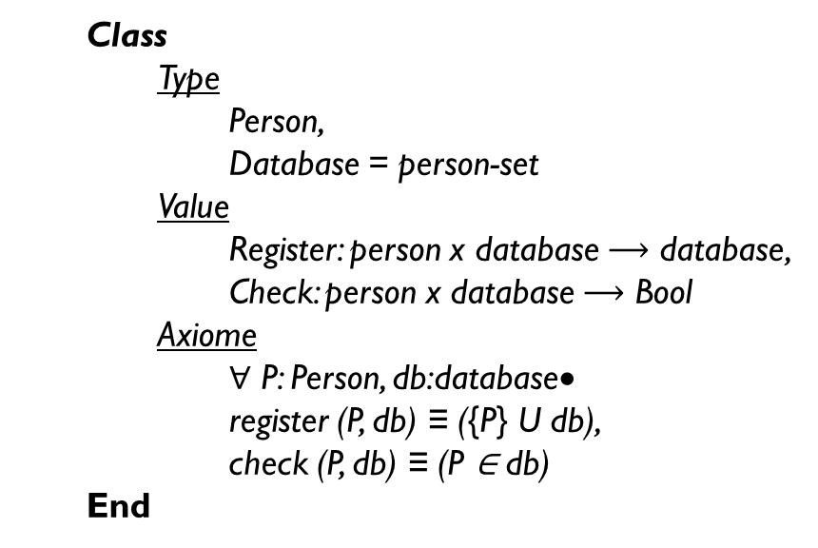
EXPRESSION DE CLASSE
Class
type
…
value
….
axiom
….
End
Class
Type
Person,
Database = person-set
Value
Register: person x database $⟶$ database,
Check: person x database $⟶$ Bool
Axiome
∀ P: Person, db:database•
register (P, db) ≡ ({P} U db),
check (P, db) ≡ (P ∈ db)
End
entités structurantes
opérations
Invariants

Slide 7
Les TYPES elementaires
Int
Nat
Bool
Real
Char
Text
Unit
SORT // C’est un type abstrait

Slide 8
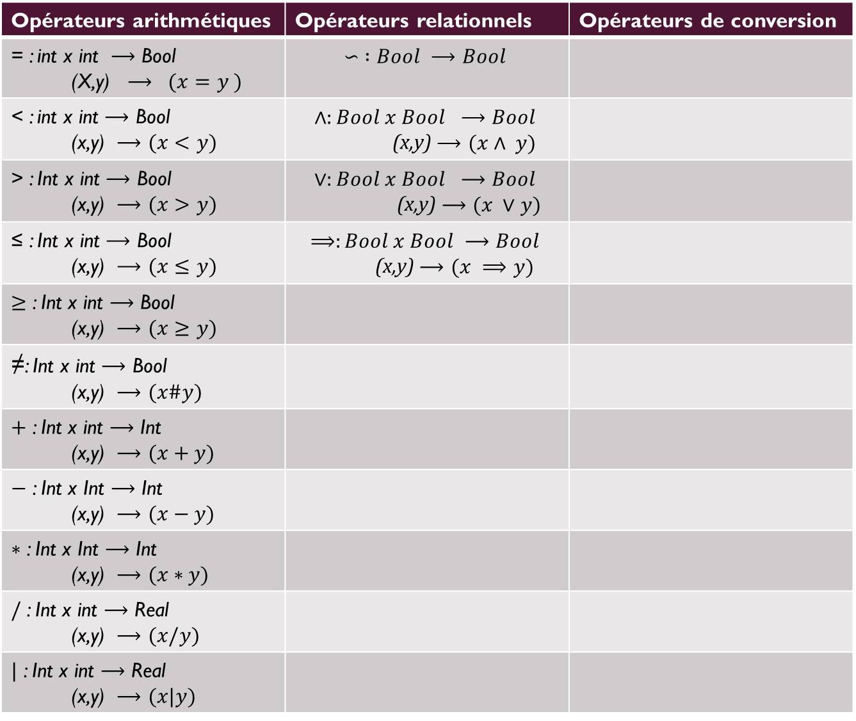
Opérateurs arithmétiques | Opérateurs relationnels | Opérateurs de conversion
= : int x int $⟶$ Bool (X,y) $⟶ (x=y )$ | $$∽ :Bool ⟶Bool$$
< : int x int $⟶$ Bool (x,y) $⟶(x<y)$ | $$∧:Bool x Bool ⟶Bool$$ (x,y) $⟶(x∧ y)$
> : Int x int $⟶$ Bool (x,y) $⟶(x>y)$ | $$∨:Bool x Bool ⟶Bool$$ (x,y) $⟶(x ∨y)$
≤ : Int x int $⟶$ Bool (x,y) $⟶(x≤y)$ | $$⟹:Bool x Bool ⟶Bool$$ (x,y) $⟶(x ⟹y)$
$≥$ : Int x int $⟶$ Bool (x,y) $⟶(x≥y)$
≠: Int x int $⟶$ Bool (x,y) $⟶(x\#y)$
$+$ : Int x int $⟶$ Int (x,y) $⟶(x+y)$
$−$ : Int x Int $⟶$ Int (x,y) $⟶(x−y)$
$∗$ : Int x Int $⟶$ Int (x,y) $⟶(x∗y)$
$/$ : Int x int $⟶$ Real (x,y) $⟶(x/y)$
$|$ : Int x int $⟶$ Real (x,y) $⟶(x|y)$

Slide 9
Les CONSTRUCTEURS DE TYPE
Les ensembles
Les listes
Les applications
Les produits cartésiens

Slide 10
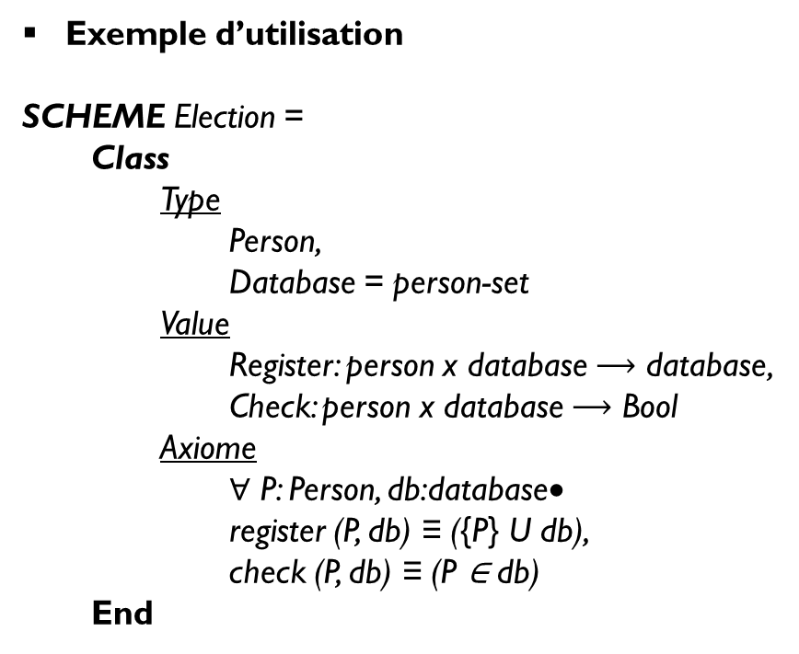
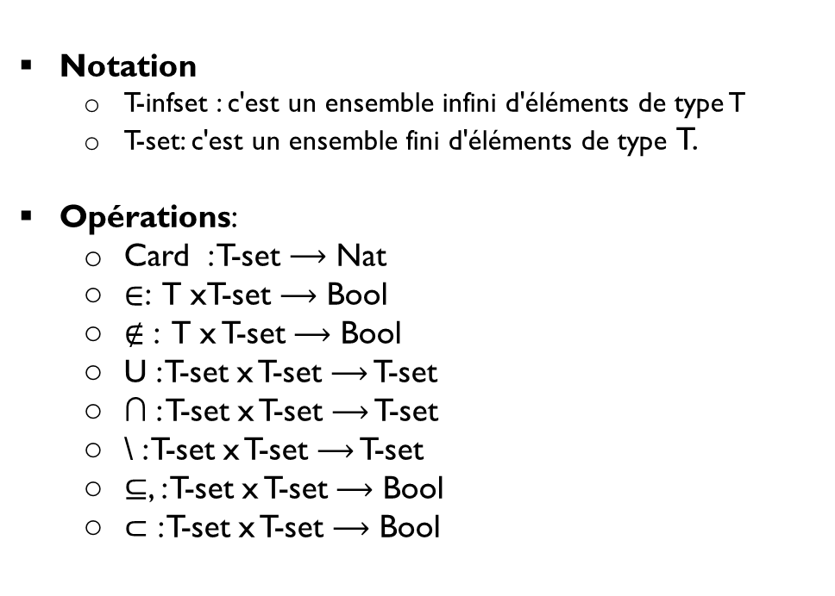
Les ensembles
Notation
T-infset : c'est un ensemble infini d'éléments de type T
T-set: c'est un ensemble fini d'éléments de type T.
Opérations:
Card : T-set $⟶$ Nat
∈: T xT-set $⟶$ Bool
∉ : T x T-set $⟶$ Bool
U : T-set x T-set $⟶$ T-set
∩ : T-set x T-set $⟶$ T-set
\ : T-set x T-set $⟶$ T-set
⊆, : T-set x T-set $⟶$ Bool
⊂ : T-set x T-set $⟶$ Bool
Exemple d’utilisation
SCHEME Election =
Class
Type
Person,
Database = person-set
Value
Register: person x database $⟶$ database,
Check: person x database $⟶$ Bool
Axiome
∀ P: Person, db:database•
register (P, db) ≡ ({P} U db),
check (P, db) ≡ (P ∈ db)
End

Slide 11
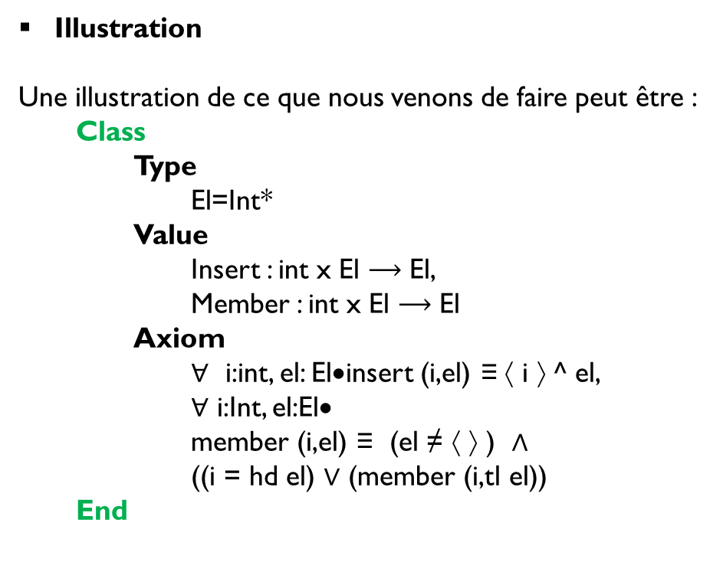
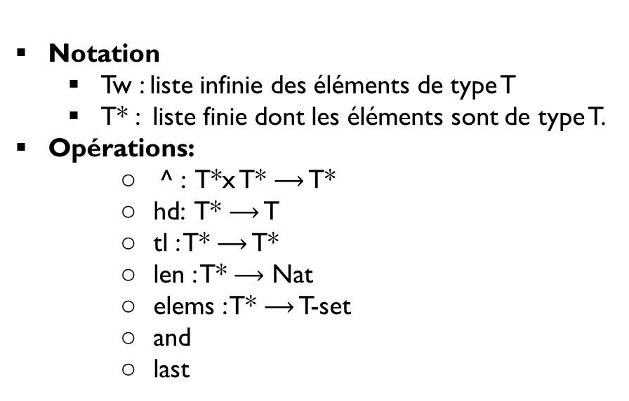
Les listes
Notation
Tw : liste infinie des éléments de type T
T* : liste finie dont les éléments sont de type T.
Opérations:
^ : T*x T* $⟶$ T*
hd: T* $⟶$ T
tl : T* $⟶$ T*
len : T* $⟶$ Nat
elems : T* $⟶$ T-set
and
last
Illustration
Une illustration de ce que nous venons de faire peut être :
Class
Type
El=Int*
Value
Insert : int x El $⟶$ El,
Member : int x El $⟶$ El
Axiom
∀ i:int, el: El•insert (i,el) ≡ ⟨ i ⟩ ^ el,
∀ i:Int, el:El•
member (i,el) ≡ (el ≠ ⟨ ⟩ ) ∧
((i = hd el) ∨ (member (i,tl el))
End
Exemple: soit la liste ⟨ a,b, c⟩
hd ⟨ a,b, c⟩ = a
tl ⟨ a,b, c⟩ = ⟨b, c⟩
elems ⟨ a,b, c,a,c⟩ = { a,b,c}

Slide 12
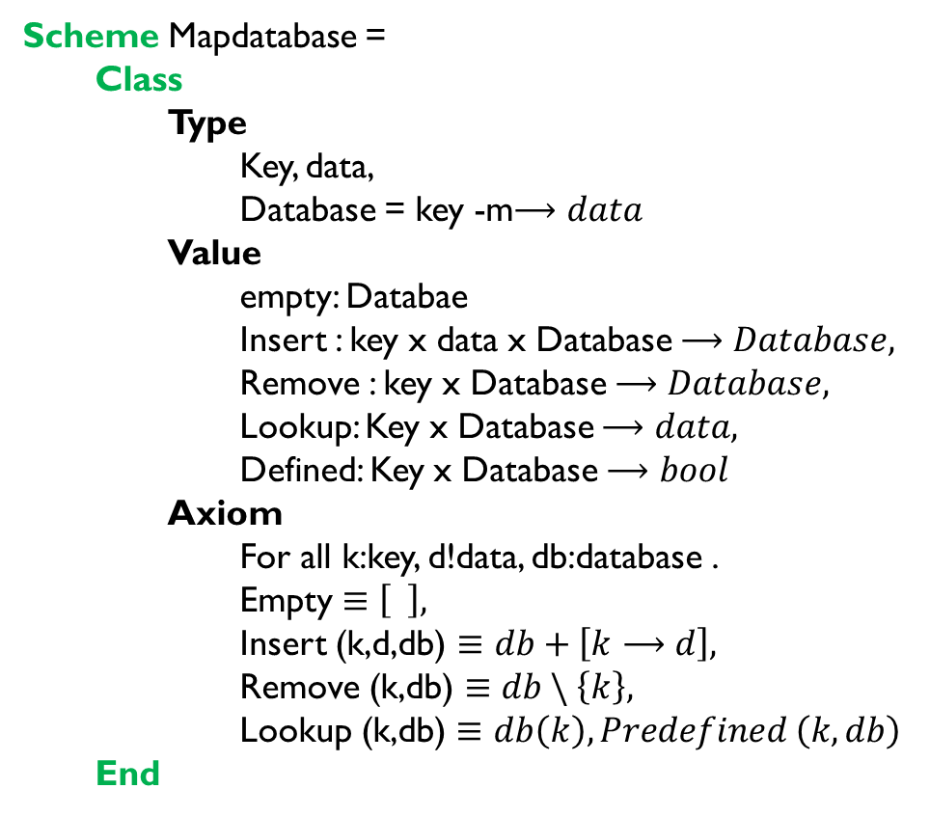
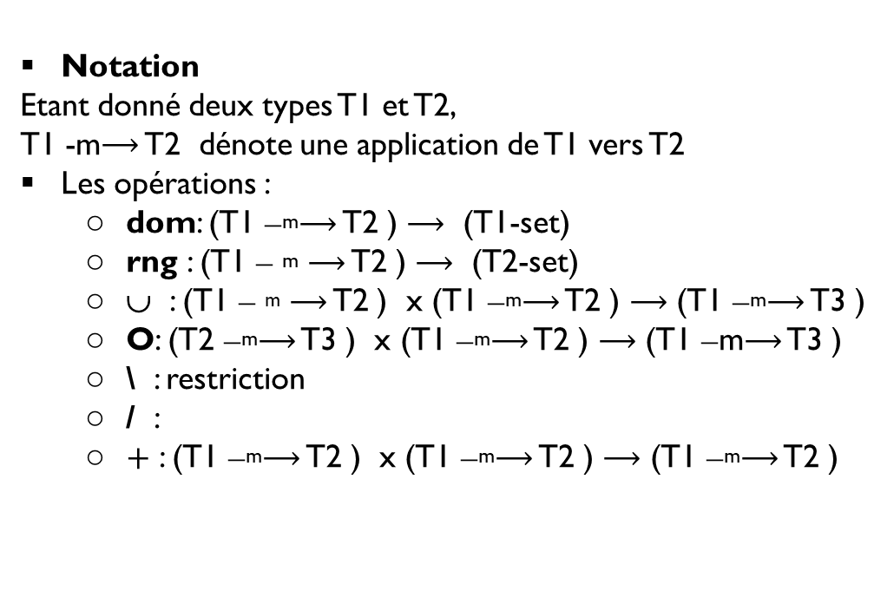
Les applications
Scheme Mapdatabase =
Class
Type
Key, data,
Database = key -m$⟶data$
Value
empty: Databae
Insert : key x data x Database $⟶Database,$
Remove : key x Database $⟶Database,$
Lookup: Key x Database $⟶data,$
Defined: Key x Database $⟶bool$
Axiom
For all k:key, d!data, db:database .
Empty $≡\left[ \right],$
Insert (k,d,db) $≡db+\left[k⟶d\right],$
Remove (k,db) $≡db \backslash \left\{k\right\},$
Lookup (k,db) $≡db\left(k\right), Predefined \left(k,db\right)$
End
Notation
Etant donné deux types T1 et T2,
T1 -m$⟶$ T2 dénote une application de T1 vers T2
Les opérations :
dom: (T1 −m$⟶$ T2 ) $⟶$ (T1-set)
rng : (T1 − m $⟶$ T2 ) $⟶$ (T2-set)
∪ : (T1 − m $⟶$ T2 ) x (T1 −m$⟶$ T2 ) $⟶$ (T1 −m$⟶$ T3 )
O: (T2 −m$⟶$ T3 ) x (T1 −m$⟶$ T2 ) $⟶$ (T1 −m$⟶$ T3 )
\ : restriction
/ :
$+$ : (T1 −m$⟶$ T2 ) x (T1 −m$⟶$ T2 ) $⟶$ (T1 −m$⟶$ T2 )

Slide 13
RSL
Le Produit cartésien
Le produit cartésien

Slide 14
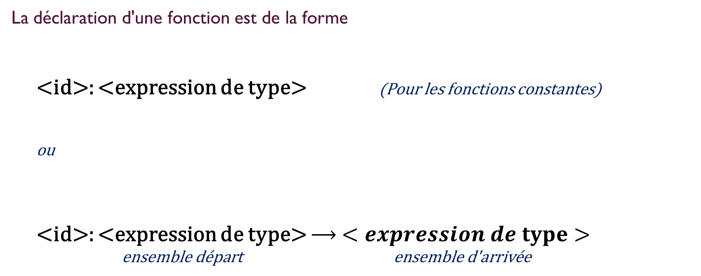
déclaration d'une fonction
La déclaration d'une fonction est de la forme
<id>: <expression de type> (Pour les fonctions constantes)
ou
<id>: <expression de type> $⟶ <expression de type>$
ensemble départ ensemble d'arrivée

Slide 15
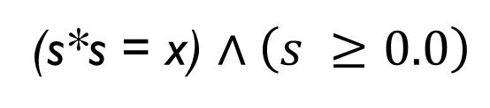
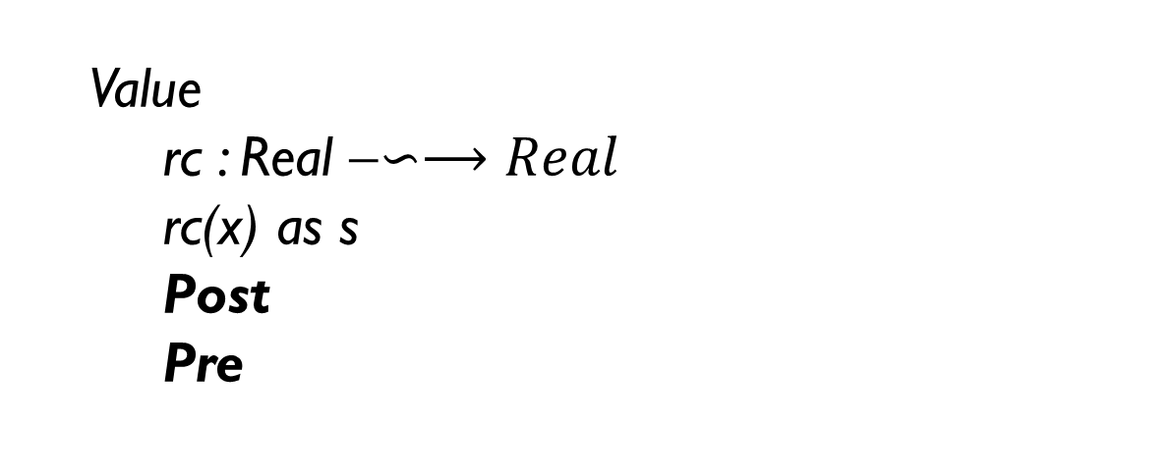
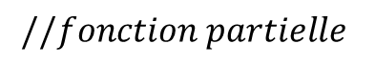
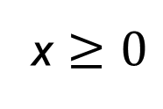
Définition implicite d’une fonction
Value
rc : Real −$∽⟶Real$
rc(x) as s
Post
Pre
$$//fonction partielle$$
// Soit s l'image de x par RC
(s*s = x) $∧\left(s ≥0.0\right)$
x $≥0$
La précondition porte sur la donnée
La post condition exprime une relation entre la donnée et le résultat

Slide 16
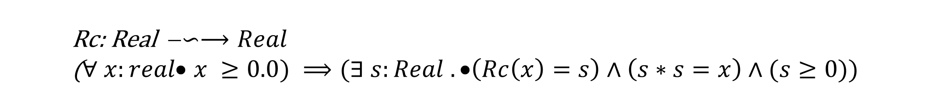
Définition Prédicative d’une fonction
Rc: Real −$∽⟶Real$
($∀ x:real\text{•} x ≥0.0) ⟹(∃ s:Real .\text{•}\left(Rc\left(x\right)=s\right)∧\left(s∗s=x\right)∧(s≥0))$
Pre condition de la définition implicite
Post condition de la définition implicite
Les quantificateurs

Slide 17
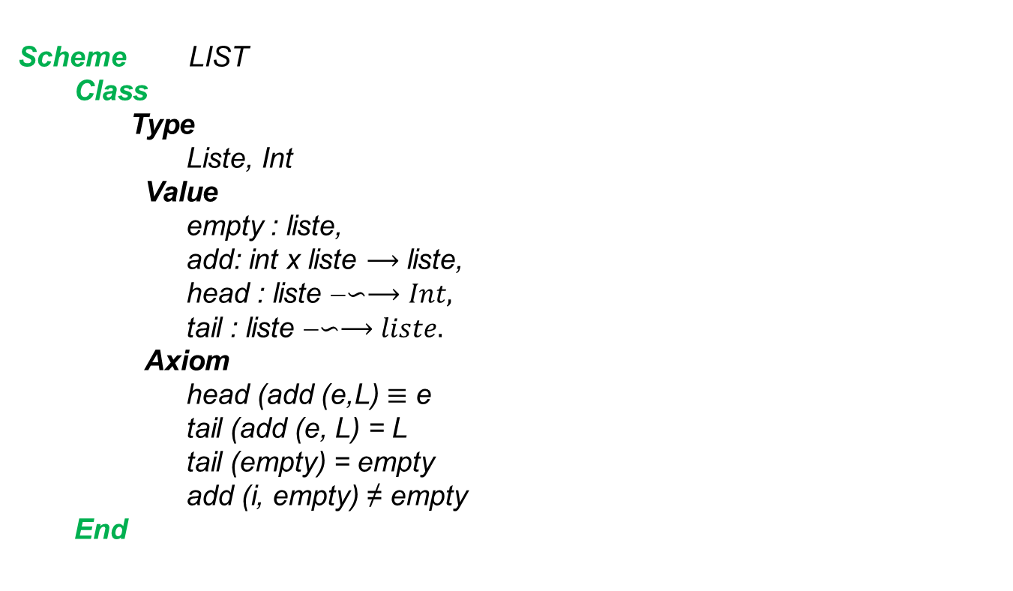
Définition algébrique d’une fonction
Scheme LIST
Class
Type
Liste, Int
Value
empty : liste,
add: int x liste $⟶$ liste,
head : liste −$∽⟶Int,$
tail : liste −$∽⟶liste.$
Axiom
head (add (e,L) $≡$ e
tail (add (e, L) = L
tail (empty) = empty
add (i, empty) ≠ empty
End

Slide 18
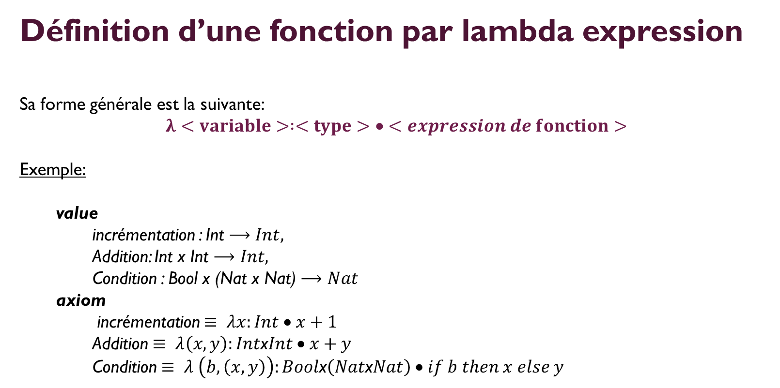
RSL
Définition d’une fonction par lambda expression
Sa forme générale est la suivante:
$$λ<variable> :<type>\text{•}<expression de fonction>$$
Exemple:
value
incrémentation : Int $⟶Int,$
Addition: Int x Int $⟶Int,$
Condition : Bool x (Nat x Nat) $⟶Nat$
axiom
incrémentation $≡ λx:Int \text{•} x+1$
Addition $≡ λ\left(x,y\right):Int\text{x}Int \text{•} x+y$
Condition $≡ λ \left(b, \left(x,y\right)\right):Bool\text{x}\left(Nat\text{x}Nat\right) \text{•} if b then x else y$

